Slide 1


Slide 2

BÁO CÁO ĐỒ ÁN GR1
ĐỀ TÀI: NHẬN DIỆN CHỮ VIẾT TAY BẰNG MACHINE LEARNING
Sinh viên: Vũ Huy Hoàng MSSV: 20204981
Giảng viên hướng dẫn : Đinh Thị Hà Ly

Slide 3
Nội dung trình bày
ĐẶT VẤN ĐỀ
DATASET
XÂY DỰNG MÔ HÌNH
XỬ LÝ DỮ LIỆU ĐẦU VÀO
KIỂM THỬ
KẾT QUẢ CHẠY CHƯƠNG TRÌNH
ỨNG DỤNG TRONG TƯƠNG LAI
TÀI LIỆU THAM KHẢO

Slide 4
ĐẶT VẤN ĐỀ
Nhận diện chữ viết tay là quá trình xử lý và hiểu được nội dung của văn bản được viết bằng tay. Việc này có nhiều ứng dụng trong nhiều lĩnh vực khác nhau vì nhận diện chữ viết tay mang lại nhiều lợi ích quan trọng, bao gồm:
Tương tác giữa con người và máy tính: Nhận diện chữ viết tay cho phép con người tương tác với máy tính bằng cách viết hoặc vẽ trực tiếp trên màn hình, đưa ra dữ liệu dạng chữ viết thay vì phải nhập liệu bằng bàn phím.
OCR (Optical Character Recognition): Trong các văn bản lưu trữ theo hình thức giấy tờ, quyển sách cũ, bảng vẽ... nhận diện chữ viết tay chuyển các dữ liệu này thành dạng kỹ thuật số. Điều này hỗ trợ việc lưu trữ, chỉnh sửa và quản lý thông tin một cách hiệu quả hơn.
Hỗ trợ người khuyết tật: Công nghệ nhận diện chữ viết tay có thể giúp những người có khuyết tật trong việc viết hoặc đọc văn bản, qua đó nâng cao khả năng giao tiếp và tiếp cận thông tin.
Giao diện người dùng thông minh: Trong các ứng dụng di động hoặc thiết bị cầm tay, việc nhận diện chữ viết tay giúp cung cấp giao diện người dùng thông minh, dễ dàng và thuận tiện.

Slide 5
DATASET
Ta sử dụng bộ dataset A-Z Handwritten Alphabets in .csv của Kaggle. Source : A-Z Handwritten Alphabets in .csv format | Kaggle
Dataset này được lưu dưới dạng .csv gồm 372451 mẫu cho các chữ cái từ A->Z

Slide 6
DATASET
Mỗi mẫu là 1 list có độ dài 28x28+1 = 785 phần tử, với phần tử đầu tiên của list có giá trị từ 0->25 đại diện cho 26 chữ cái từ A->Z
A là class 0
B là class 1
.................
Z là class 25

Slide 7
XÂY DỰNG MÔ HÌNH
Hiện nay có nhiều mô hình để nhận dạng chữ viết tay như CNN, RNN hay LSTM ...
Tuy nhiên chúng ta sẽ sử dụng mô hình CNN với các lý do sau :
Trích xuất đặc trưng hiệu quả
Khả năng học hiệu quả từ dữ liệu lớn
Cấu trúc kiến trúc sâu

Slide 8
XÂY DỰNG MÔ HÌNH
Chúng ta sẽ chia dữ liệu ra làm 3 phần: training set, test set và validation set với tỉ lệ 70-15-15
Ta sẽ có như sau :
260,715 mẫu cho huấn luyện
55,868 mẫu cho xác thực
55,868 mẫu cho kiểm tra.

Slide 9
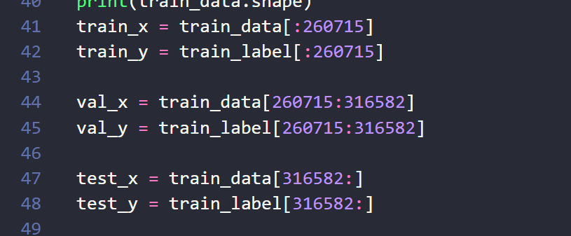
XÂY DỰNG MÔ HÌNH

Slide 10
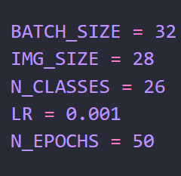
XÂY DỰNG MÔ HÌNH
XÂY DỰNG MÔ HÌNH
Chúng ta khởi tạo các hằng số cần cho việc training:
Với batch_size = 32, tốc độ học là 0,001, epochs = 50 và số class training là 26 cho 26 chữ cái

Slide 11
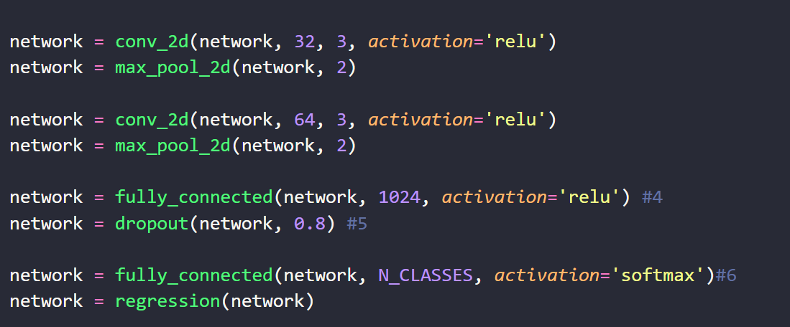
XÂY DỰNG MÔ HÌNH
Để hiệu quả, chúng ta sẽ sử dụng 6 lớp Convolutional layer và 2 lớp Fully Connected Layer nối tiếp nhau

Slide 12
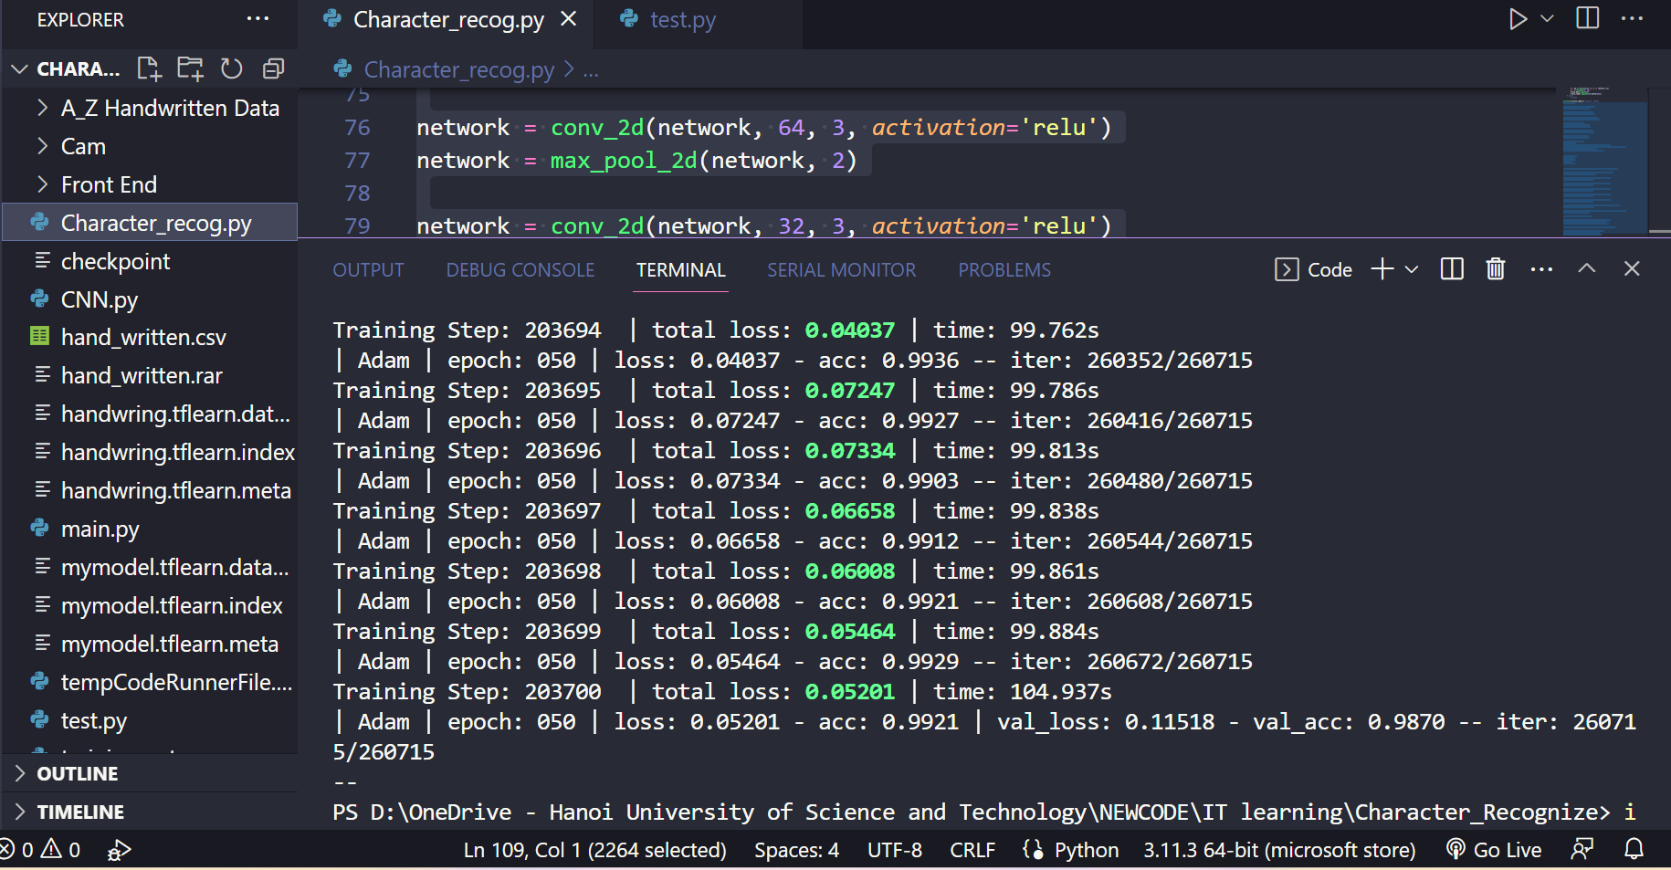
XÂY DỰNG MÔ HÌNH
Sau khi training với 203700 step, ta sẽ thu được kết quả sau:

Slide 13
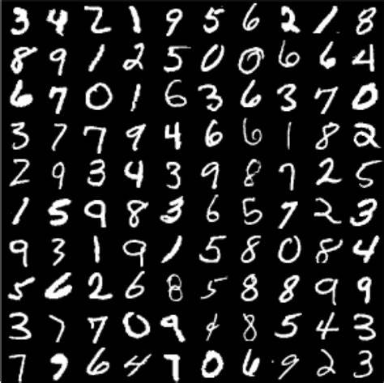
XÂY DỰNG MÔ HÌNH
Chúng ta có thể mở rộng thêm mô hình với dataset MNIST để nhận diện thêm cả chữ số viết tay vào trong mô hình

Slide 14
XỬ LÝ DỮ LIỆU ĐẦU VÀO
Chúng ta sử dụng openCV của python để xử lý hình ảnh đầu vào theo thành dạng input mà mô hình yêu cầu với các bước sau:
-Khoanh vùng đối tượng
-Xử lý nhiễu và đưa về dạng xám với kích thước 28x28

Slide 15
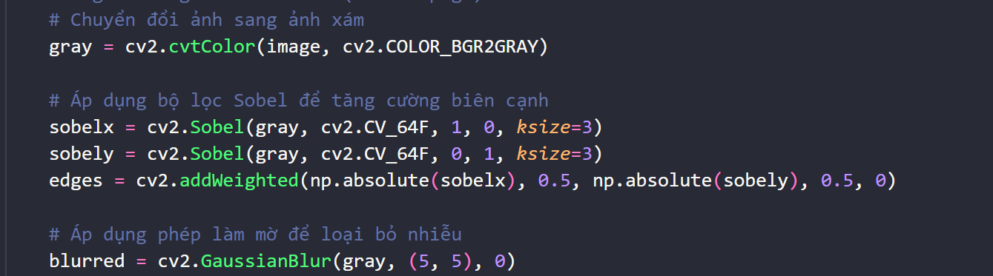
XỬ LÝ DỮ LIỆU ĐẦU VÀO
Khoanh vùng đối tượng
Chúng ta sẽ sử dụng phương pháp Canny kết hợp với bộ lọc Sobel để phát hiện ra vùng biên của đối tượng và cô lập chúng
Đồng thời ta cũng tách các đối tượng khác biệt ra từng phần để đảm bảo cho bước sau

Slide 16
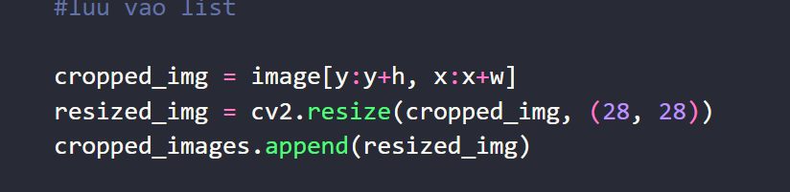
XỬ LÝ DỮ LIỆU ĐẦU VÀO
Chuyển ảnh sang xám và resize về 28x28:
Do input của mô hình là dạng (none,28,28,1) nên ta cần resize ảnh về dạng này

Slide 17
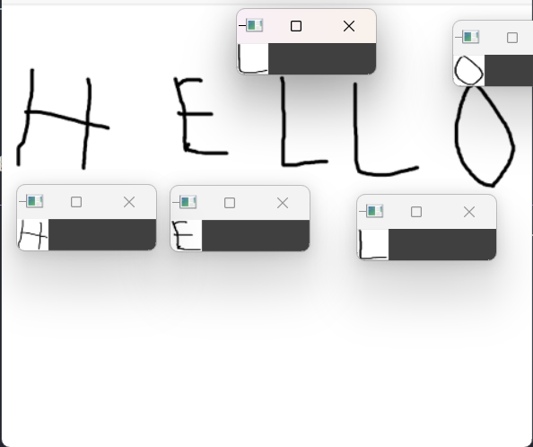
XỬ LÝ DỮ LIỆU ĐẦU VÀO
Sau khi thực hiện các bước trên, ta sẽ thu được kết quả

Slide 18
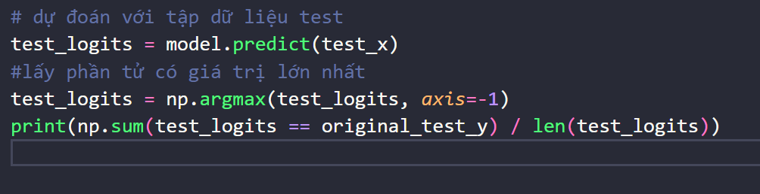
KIỂM THỬ
Ta sẽ kiểm thử với tập dữ liệu test( Tập này không được dùng khi training)

Slide 19
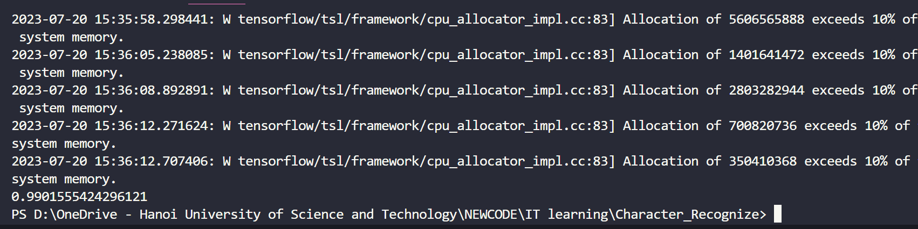
KIỂM THỬ
Kết quả:

Slide 20
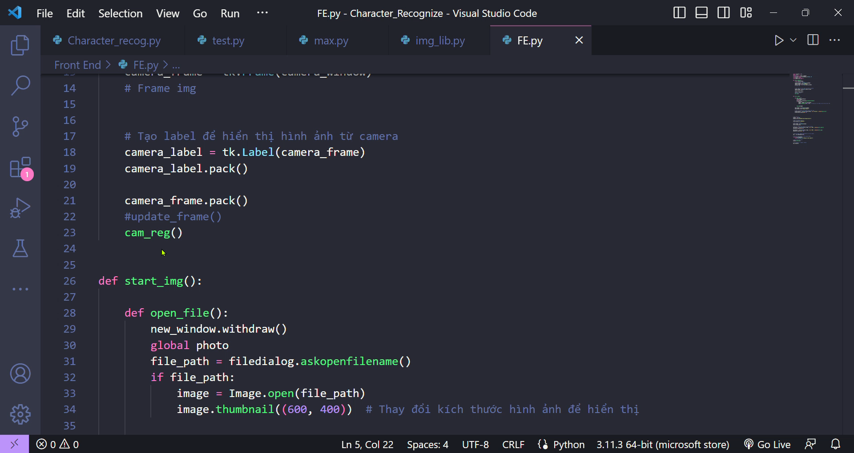
KẾT QUẢ CHẠY

Slide 21
ỨNG DỤNG TRONG TƯƠNG LAI
Trong tương lai, dựa vào mô hình nhận diện chữ viết tay này, ta có thể phát triển thành các ứng dụng img to text hoặc kết hợp với các sản phẩn IOT để tạo các sản phẩm dạng scan như bút chấm đọc hoặc dịch thuật như google lens

Slide 22

ỨNG DỤNG TRONG TƯƠNG LAI

Slide 23
TÀI LIỆU THAM KHẢO
Dataset : A-Z Handwritten Alphabets in .csv format | Kaggle
Xây dựng mô hình : Nhận dạng chữ cái viết tay sử dụng Deep Learning (viblo.asia)
OCR: Handwriting recognition with OpenCV, Keras, and TensorFlow - PyImageSearch

